Slide 1
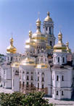
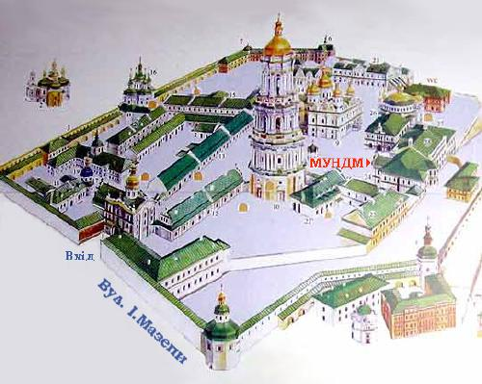
Києво-Печерська лавра – найбільший культурний центр Київської Русі

Slide 2

Антоній Печерський – один із засновників Києво-Печерської лаври
Народився 1056 року в Києві.У той час, коли преподобний Антоній у безмовній тиші печери вимолював прощення для роду людського, а блаженний Феодосій розбудовував монастир, прийшов Нестор сімнадцятирічним юнаком до святої обителі.

Slide 3



Нестор - літописець Печерський

Slide 4
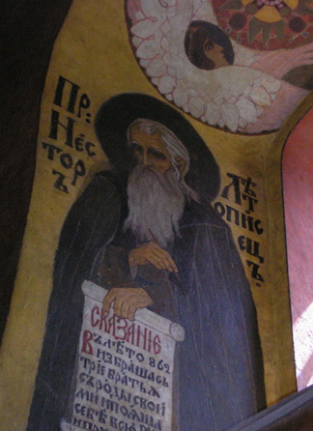
Свій постриг Нестор прийняв за ігумена Стефана (1074-1075) і згодом був висвячений на ієродиякона. Маючи перед собою великі праведні діла двох світил Православія, він натхненно возвеличував і прославляв Бога «в тілесі своїм і в душі своїй».

Slide 5
З роками гамуючи тілесні пристрасті, чесноти його зростали, але ченцеві хотілося зовсім звільнитися тілесної плоті і досягти абсолютної духовності, аби стати істинним достойником Бога. Він добре пам’ятав слова, сказані самим Господом: «Дух є Бог». Головним його послушенством у монастирі стала книжна справа. «Велика буває користь від учення книжного,— говорив він, — книги наказують і вчать нас шляху до розкаяння, бо від книжних слів набираємося мудрості й стриманості... Той, хто читає книги, бесідує з Богом або святими мужами».
Тернистий і багатотрудний свій шлях до істини Нестор яскраво і повно висвітлив у літописних працях. Він завжди виявляє глибоку смиренність та постійно змиряє себе, самохарактеризуючись «недостойним, грубим, ницим та переповненим численних гріхів». Історія безпомилково розставляє свої оцінки, а особливо — духовна.

Slide 6
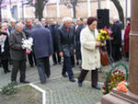

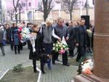
Щороку 9 листопада в українських церквах відбувається відправа преподобного Нестора - літописця Печерського
“ Дивні часи й роки Церкви, життя й чесноти давніх отців ти для нас описав і послідовником їх був ти, славний Несторе! Вихваляємо тебе серед отців, співаючи – благословенний Бог отців наших ”
(із проповіді)

Slide 7


“ Повість минулих літ ” – найдавніший літопис
“Се повєсті времєнних лєт, откуда єсть пошла Руская зємля, кто в Кієвє нача пєрвєє княжиті, і откуда Руская зємля стала єсть”

Slide 8

«Повість временних літ»
Найвизначніший твір Нестора Літописця — «Повість временних літ», складений на основі раніше написаних літописів, архівних, народних переказів та оповідань, з поєднанням сучасних авторові подій.
Ця виснажлива й тривала праця включала в себе й ретельну пошукову роботу.
З метою глибшого й повнішого пізнання своєї історії преподобний Нестор у 1907 р. вирушає на пошуки першоджерел. Літописець відвідав Володимир-Волинський та Зимненський Святогірський монастирі. Наслідком подорожі стало включення майже в повному обсязі до «Повісті временних літ» Волинського літопису.
Свою титанічну працю великий подвижник завершив близько 1113 року. Це був результат майже двадцятилітнього щоденного подвигу. Хроніку подій у ньому було зведено до 1110 року.

Slide 9
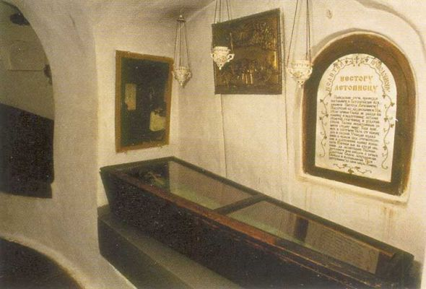
Життя після смерті
Упокоївся преподобний Нестор -літописець ймовiрно у 1113 роцi. «Повість временних літ»— одна з найвидатніших пам’яток світової культури. Події, описані в ній, розгорнулися на тлі вселюдських історичних подій, охоплюючи усі пласти суспільного буття — від гридниць князів до халуп трударів. Пульс тих давніх часів відбивається в дійових особах — відомих і безіменних — і передається через орачів, сіячів, рибалок, будівничих, воїнів, іконописців, тих, хто панували, і тих, що повставали проти гніту.

Slide 10
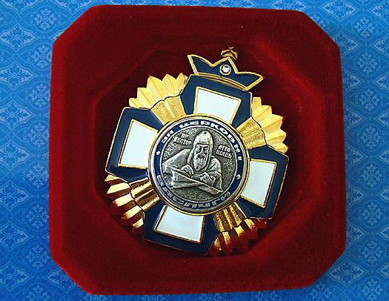
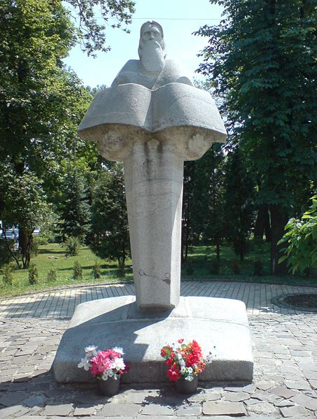
Пам’ять поколінь
Орден преподобного Нестора Літописця, встановлений Українською православною церквою
Житіє Нестора вперше з'явилося у друкованому Печерському Патерику від 1661 року. Згодом воно ввійшло у «Четьї-Минеї» Тупталенка.

Slide 11


